Slide 1
ENERGIJA: IZVORI I ŠTEDNJA PROJEKTNA NASTAVA
OŠ PROF. FILIPA LUKASA KAŠTEL STARI
PROJEKTNI DAN, 21.3.2014.
PREZENTACIJU NAPISALA: ESMA SARAJČEV, ŠKOLSKI KOORDINATOR

Slide 2
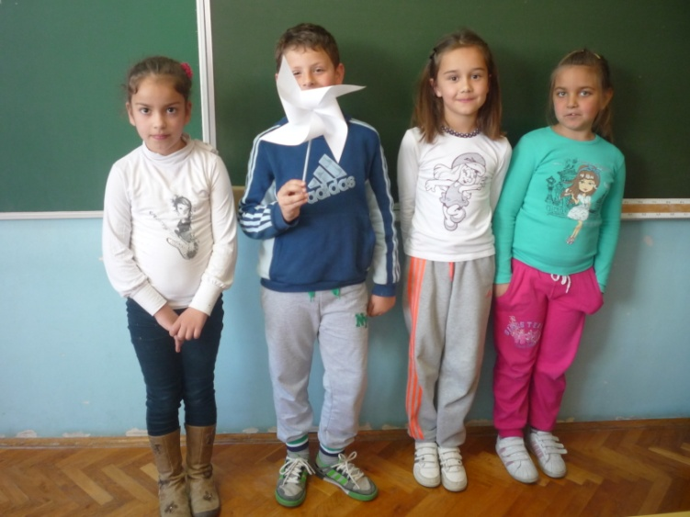
RAZREDNA NASTAVA
1. razred
Tema: E kao energija

Slide 3
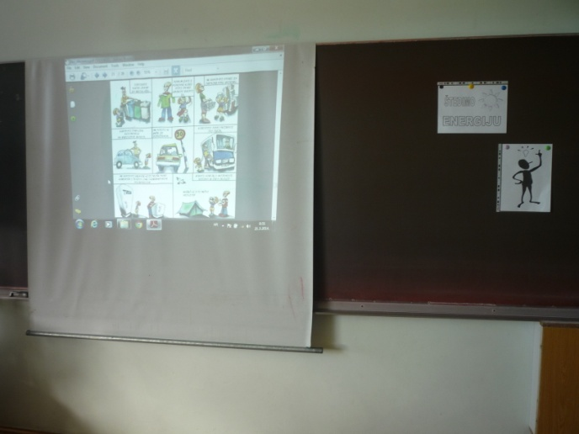
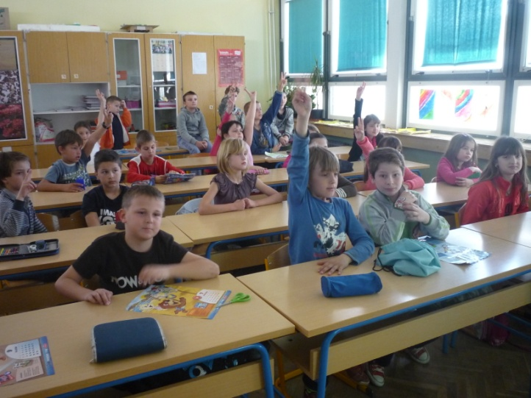
RAZREDNA NASTAVA
2. razred
Tema: Energija u stripu

Slide 4
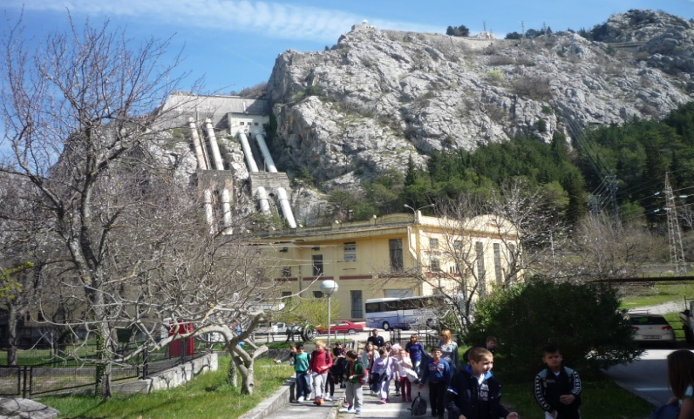
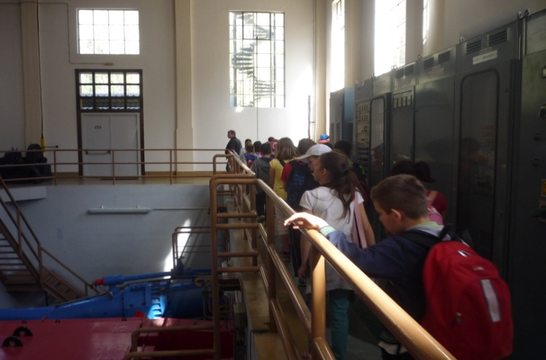
RAZREDNA NASTAVA
3. razred
Tema: Kako električna struja putuje od HE Kraljevac do moje škole

Slide 5
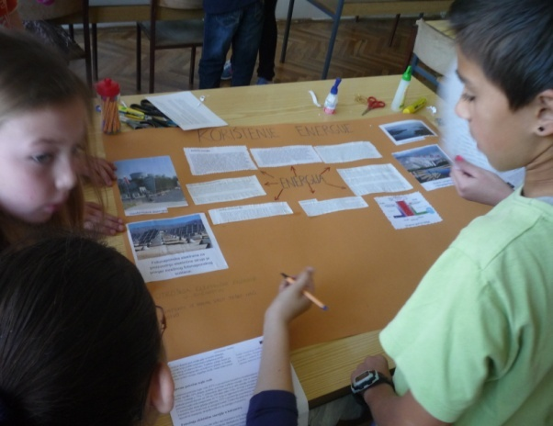
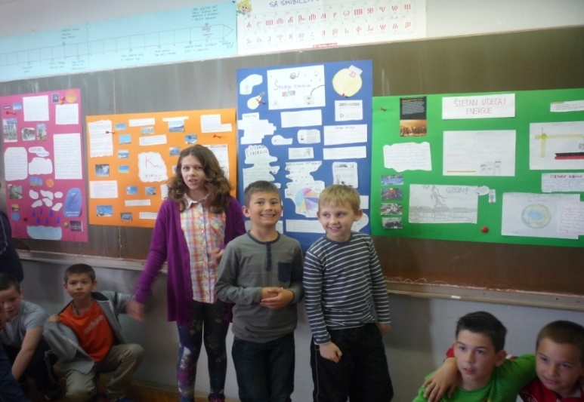
RAZREDNA NASTAVA
4. razred
Tema: Sve o energiji

Slide 6
PREDMETNA NASTAVA
5.a razred
Tema: Sunce kao izvor energije

Slide 7
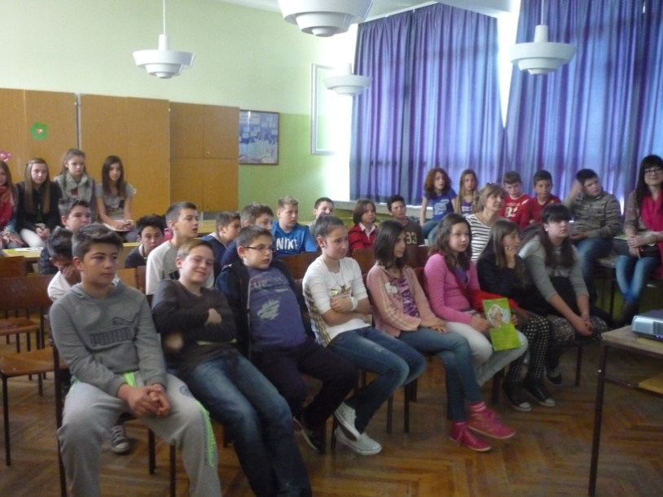
PREDMETNA NASTAVA
5. d razred
Tema: Voda - izvor energije

Slide 8
PREDMETNA NASTAVA
5. i 6. razredi
Tema: Obnovljivi izvori energije

Slide 9
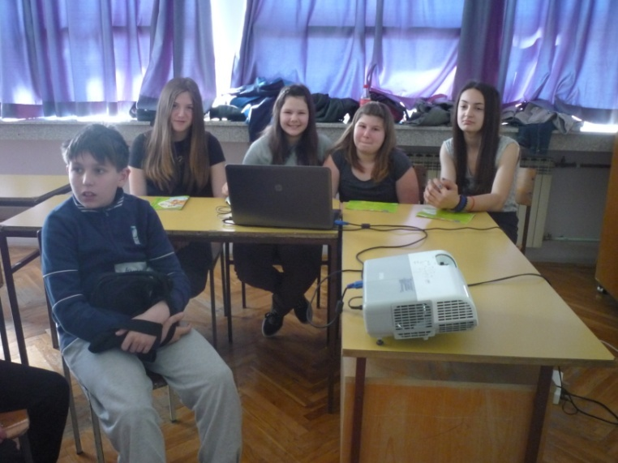
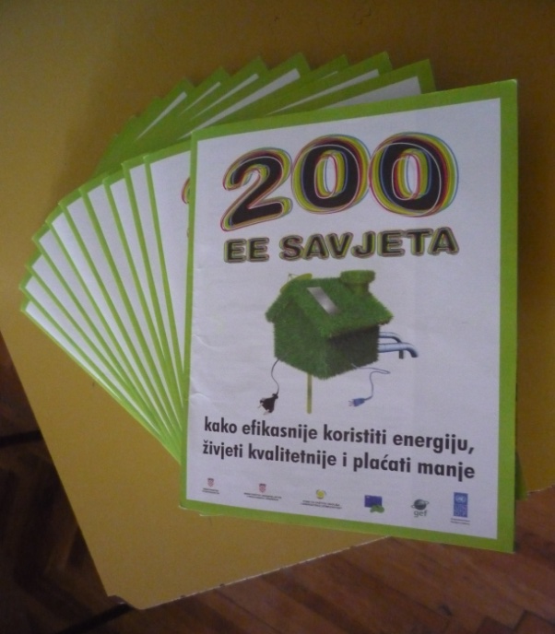
PREDMETNA NASTAVA
6.a razred
Tema: Štednja energije - zašto i kako?

Slide 10
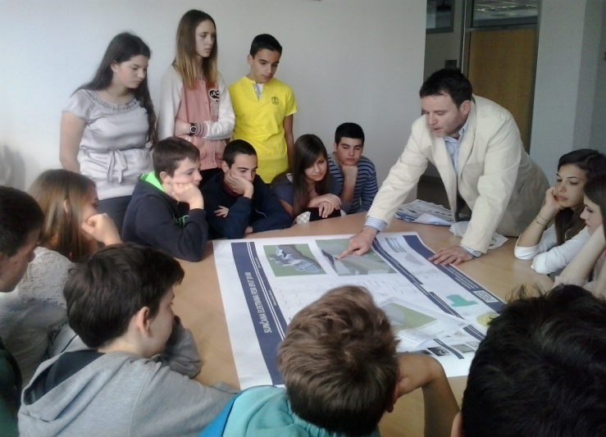
PREDMETNA NASTAVA
7. i 8. razredi
Tema: Obnovljivi izvori energije – razgledavanje solarne elektrane splitskog FESB-a

